Slide 1


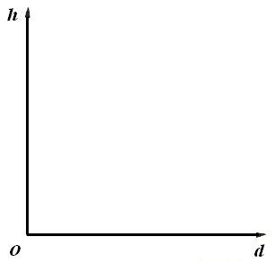
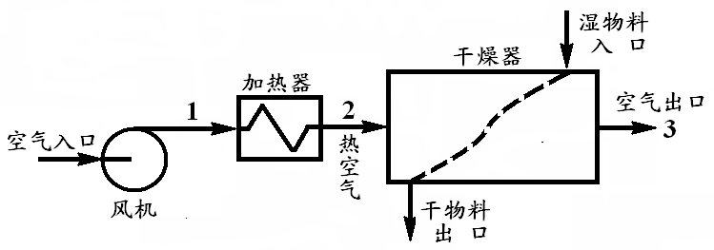






A4221663
t₁=20 ℃， = 60%的空气在加热器中加热到温度t₂= 50 ℃然后进入干燥器，流出干燥器时温度t =37.7 ℃ ，若空气压力近似不变，为0.1MPa，试求：1）加热终了时空气相对湿度；2）是物料蒸发1 kg水分，需要的干空气量；3）设干空气的质量流量为5000kg/h，加热器每小时向空气加入多少热量。
t/ ℃ 20 25 30 35 40 45 50
p_{s} /kPa 2.3368 3.1712 4.2417 5.6217 7.3749 9.5817 12.355
2
.
干燥器
.
加热器
3
.
1

Slide 2
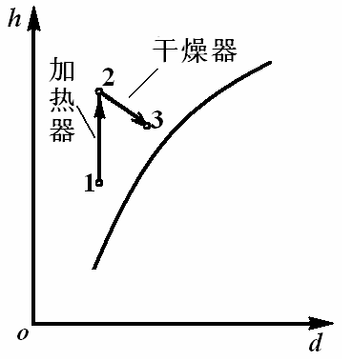
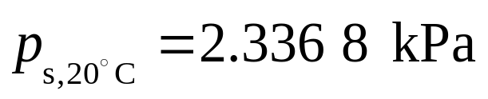
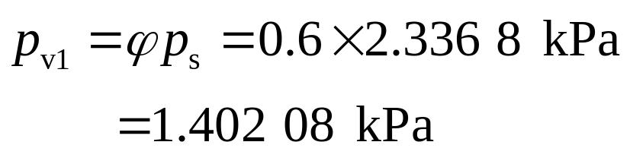
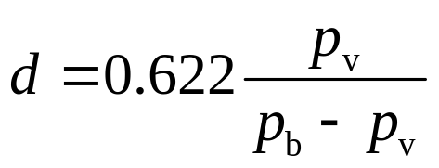
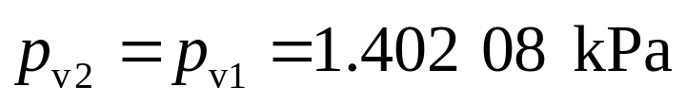
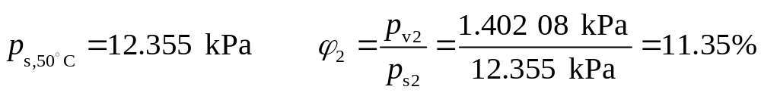
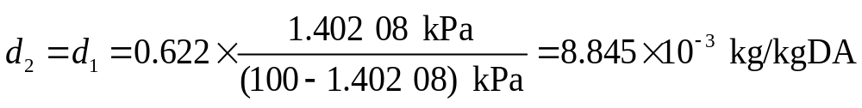
解
因为加热器内过程含湿量d 不变，而
过程中p_{b} 保持不变，所以

Slide 3
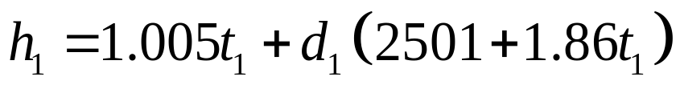
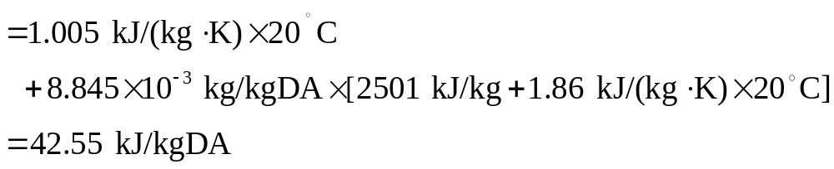
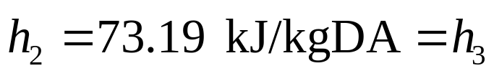
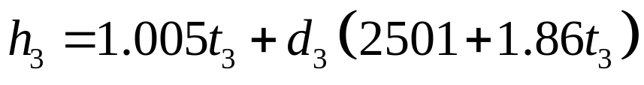
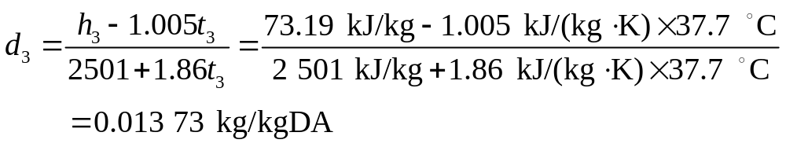
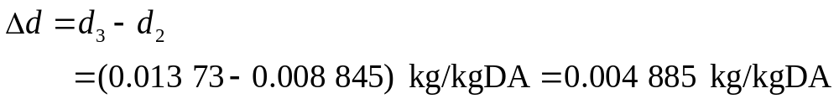
同样

Slide 4
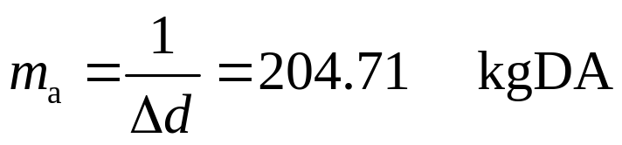
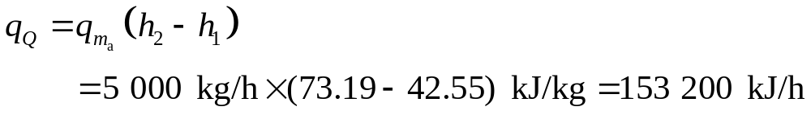
使物料蒸发1kg需：
加热器加入空气的热量
返回

